Slide 1
One hidden layer
Neural Network
Activation functions

Slide 2
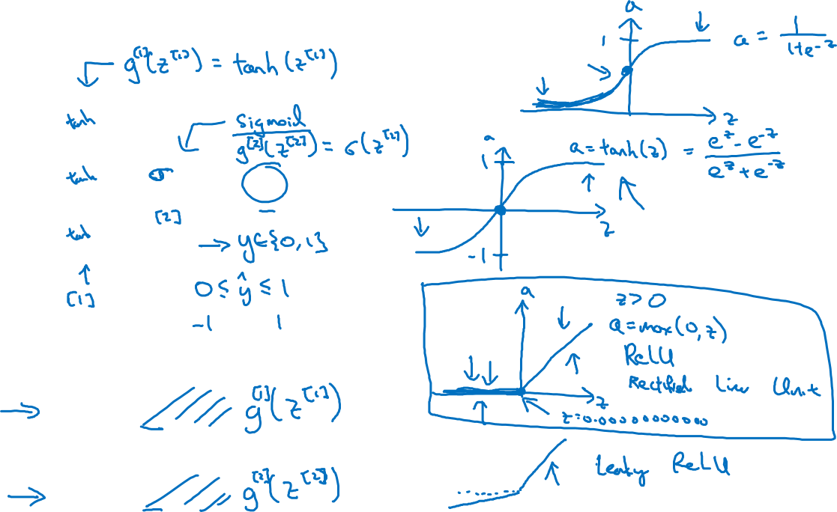






Activation functions
$$x_{1}$$
$$x_{2}$$
$$\hat{y}$$
$$x_{3}$$
Given x:
$$z^{\left[1\right]}=W^{\left[1\right]}x+b^{\left[1\right]}$$
$$a^{\left[1\right]}=σ(z^{\left[1\right]})$$
$$z^{\left[2\right]}=W^{\left[2\right]}a^{\left[1\right]}+b^{\left[2\right]}$$
$$a^{\left[2\right]}=σ(z^{\left[2\right]})$$
Notes:
1.Tanh function 比 sigmoid要好
因为tanh的函数的mean是0
在implementing algo的时候，我们经常要求centering the data，让他的mean == 0
2.One exception:
老师会在binary classification的时候
可能还是tanh函数作为hidden layer的function
但output layer的function选择为sigmoid function，因为这样输出的结果，就会是[0,1]区间
3.老师说了：
Sigmoid 和tenh的一个缺点就是：当z非常大或者非常小的时候
他们的斜率就会趋近于0
这样会导致梯度下降的时候会很慢
4.然后介绍了Relu，老师很喜欢这和函数
然后说明了这个函数是max(0,z)
如果无法在计算机里面写 z = 0，那可以写成z = 0.000000000000001
5.然后就是leaky Relu = max(0.01z,z)
老师说Relu和leaky Relu的一个好处是：
当z大于0的时候，或者斜率就very different from 0
这样的梯度下降会很快

Slide 3
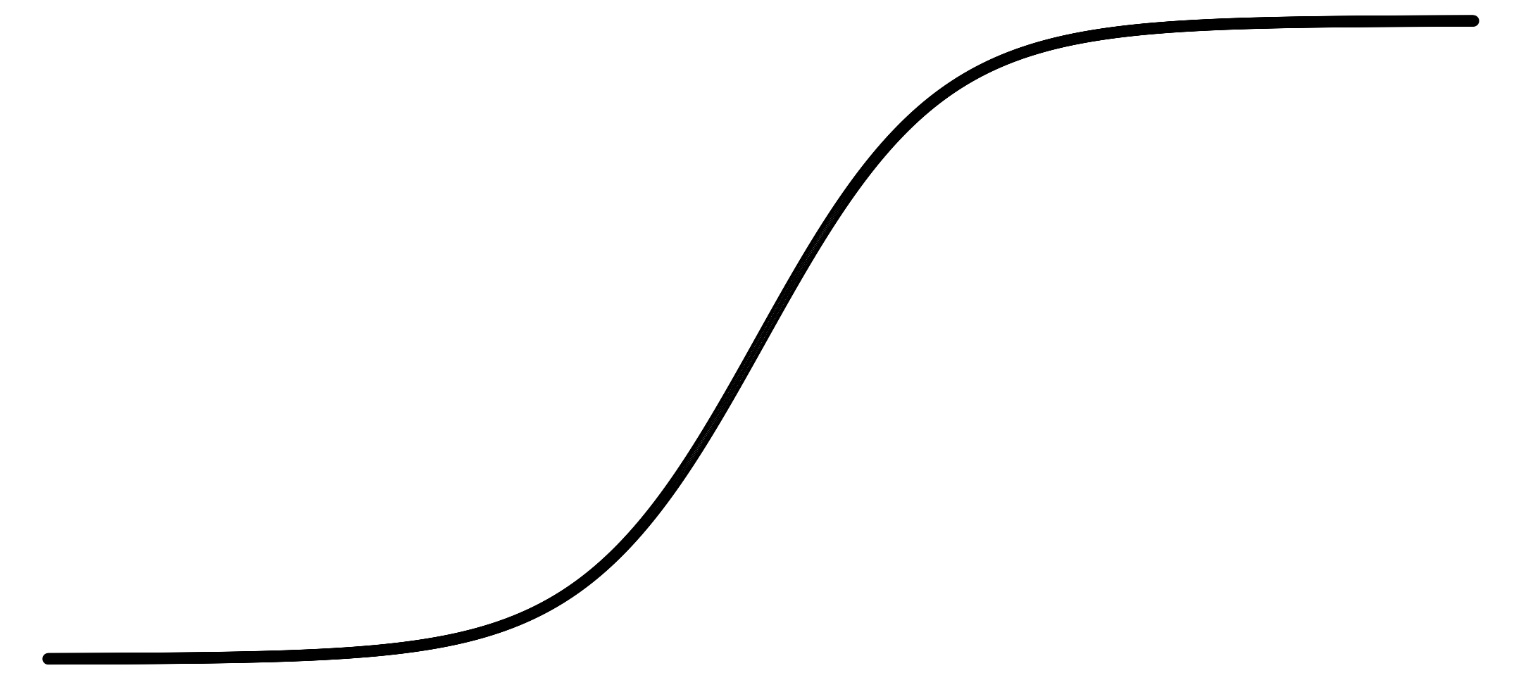
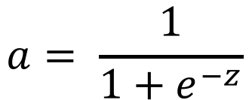
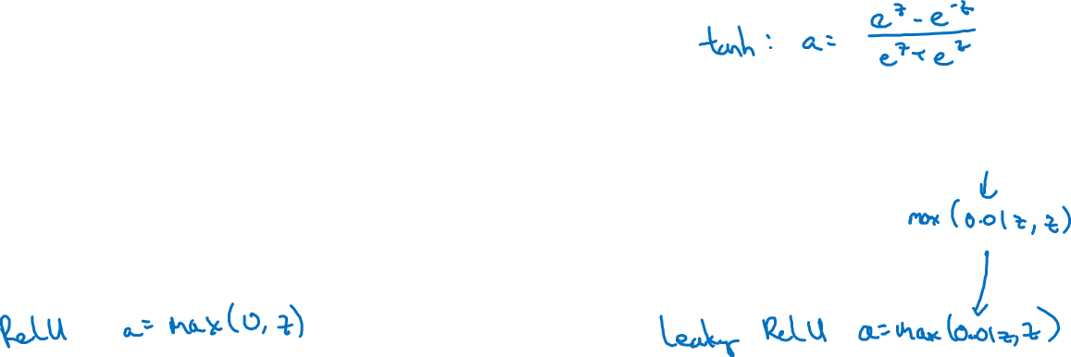
Pros and cons of activation functions
a
a
x
z
$$a= \frac{1}{1+e^{−z}}$$
sigmoid:
a
a
z
z
Notes:
1.这一页主要介绍了popular的activation函数
老师说了，没有哪个是最好的
所以你可以建立一个development set来一个一个去实验

